Slide 1
MAB2
9. tunti

Slide 2
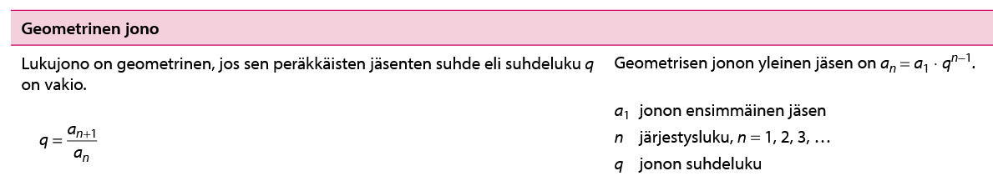




Esimerkiksi seuraavat lukujonot ovat geometrisia:
1, 2, 4, 8, 16, 32, 64, 128, 256, …
3; -1,5; 0,75; -0,375; 0,1875, …

Slide 3






Voiko lukujono olla geometrinen?
Lukujonon ensimmäiset 3 jäsentä ovat
1, -2 ja -4
$\frac{3}{4}$, $\frac{5}{6} ja$ $\frac{25}{27}$

Slide 4






Määritä geometrisen jonon yleinen jäsen ja kymmenes jäsen.
Jonon kaksi ensimmäistä jäsentä ovat 4 ja -1.

Slide 5

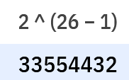










Geometrisen jonon ensimmäinen jäsen on 1 ja jonon suhdeluku on 2.
Kuinka mones jäsen luku 33 554 432 on?

Slide 6
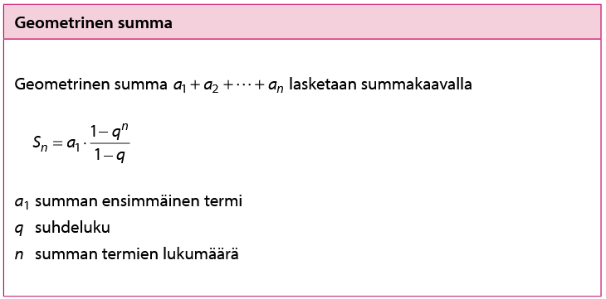
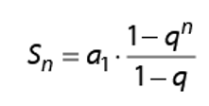
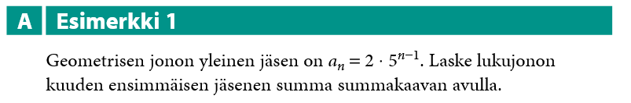
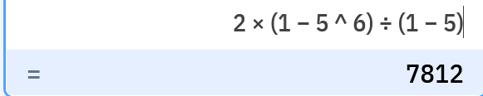
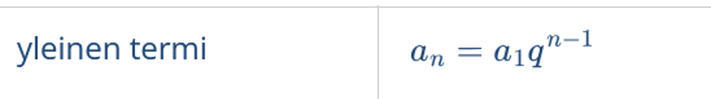






Slide 7
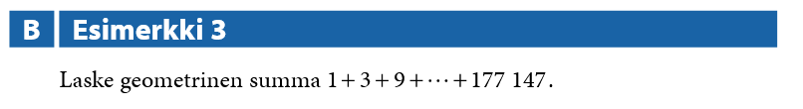
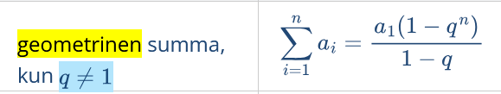






Slide 8
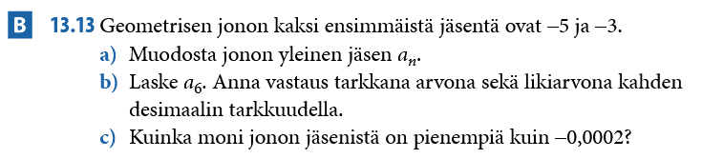
Tehtäviä
s. 128-
t. 13.1, 13.2, 13.3, 13.6, 13.13
s. 137-
t. 14.1, 14.4, 14.9

Slide 9
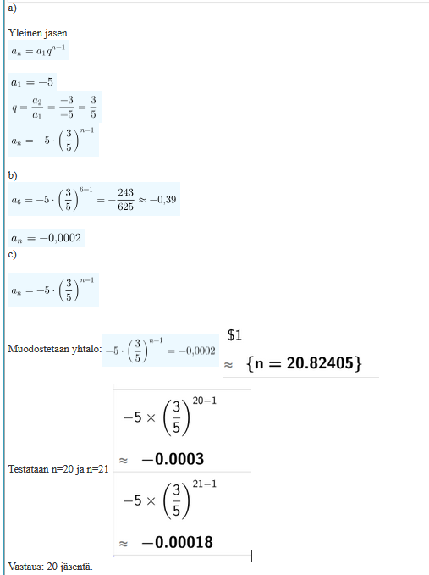
13.13

